Slide 1
단일 LSTM 모델
개발 결과

Slide 2
결론
Parallel LSTM 과 같이 관심강우 이상으로 예측한 결과 : 단일 LSTM < Parallel LSTM
전체 강우 사상 상용 : 단일 LSTM > Parallel LSTM

Slide 3
관심수위

Slide 4
관심 수위 : 궁내교 ( 2 ) 대곡교 ( 3.8 )
그래프 스케일 고정 : 궁내교 ( 0.7 - 3 ) 대곡교 ( 1.5 – 5.5 )
--------------------------------------------------------
loss_function = MSE
learning_rate = 0.0003
dropout = 0.0
seq_length = 36
Dense = 1 ( 36번 처리 )
학습 이벤트 순서 shuffle
학습데이터
홍수통제소 API 호출 → MIET 활용 강우 이벤트 추출 → 관심 수위 이상 추출
time | 서울시 (대곡교) | 성남시 (성남북초교) | 광주시 (남한산초교) | 성남시 (대장동) | 성남시 (구미초교) | 성남시 (한국학중앙연구원) | 성남시 (궁내교)_WL | 성남시 (궁내교)_Q | 서울시 (대곡교)_WL | 서울시 (대곡교)_Q | 대곡교_Ti | 궁내교_Ti
2014-07-24 15:30:00 | 0.0 | 0.0 | 0.0 | 0.0 | 0.0 | 0.0 | 1.12 | 5.11 | 2.17 | 40.56 | 0.0 | 0.0
학습 : 2014 ~ 20230629 ( 43개 ) ( 학습이벤트순서섞어서)
검증 : 20230713 ~ 250813 ( 12개 )
테스트 : 2550916 ~ 251006 ( 6개 )
학습 , 검증 : 총 67개 中 61개 데이터 파일 사용
테스트 : 학습 데이터에서 제외한 6개 데이터 파일 ( 4개 이벤트 )
+ 학습에서 검증에 사용된 2개 이벤트 사용

Slide 5

관심수위
평균은 나쁘지 않음
저수위 구간 편향 + 피크 과소/과대 혼재
고수위 구간 MAE가 큼
이벤트간 성능 분산 큼
기본 모델 대비 평균 R2 : 궁내교 ▼ 저하 ( -11.7 % ) , 대곡교 ▼ 저하 ( -10.3 % )
+) 1시간 뒤 , 3시간 뒤 시점 예측 결과 : 오차 ( 정확도 )
 | 궁내교 |  |  |  | 대곡교
Test data | r2 | mse | mae | rmse | r2 | mse | mae | rmse
20.08.02 | 0.9508 | 0.0104 | 0.0757 | 0.1020 | 0.9090 | 0.0555 | 0.1820 | 0.2356
22.07.12 | 0.0509 | 0.0377 | 0.1791 | 0.1941 | 0.5072 | 0.0690 | 0.2390 | 0.2627
23.07.11 | 0.9096 | 0.0253 | 0.1299 | 0.1590 | 0.8436 | 0.1423 | 0.3187 | 0.3773
24.07.23 | 0.7689 | 0.0187 | 0.0785 | 0.1367 | 0.5396 | 0.0219 | 0.1230 | 0.1480
25.07.16 | 0.5051 | 0.0496 | 0.1722 | 0.2228 | 0.9218 | 0.0361 | 0.1634 | 0.1900
25.08.14 | 0.7659 | 0.0165 | 0.0899 | 0.1285 | 0.9005 | 0.0345 | 0.1388 | 0.1858
궁내교 |  | 대곡교
1시간 | 3시간 | 1시간 | 3시간
-0.03 ( 97.4 % ) | 0.09 ( 95.6 % ) | -0.02 ( 99 % ) | -0.51 ( 85.7 % )
0.16 ( 93.3 % ) | 0.22 ( 91 % ) | 0.08 ( 98.2 % ) | 0.34 ( 93 % )
-0.36 ( 81.4 % ) | 0.18 ( 90.1 % ) | -0.31 ( 85.1 % ) | -0.02 ( 99.5 % )
-0.19 ( 88.5 % ) | -0.02 ( 98.7 % ) | -0.19 ( 91.8 % ) | -0.08 ( 97.3 % )
-0.21 ( 82.7 % ) | -0.24 ( 86.8 % ) | 0.25 ( 87.1 % ) | -0.26 ( 93 % )
0.05 ( 96.3 % ) | -0.09 ( 94 % ) | -0.44 ( 84.7 % ) | 0.03 ( 98.9 % )
예측수위 , 오차 : 소수 3 자리 반올림 , 정확도 : 소수 2 자리에서 반올림

Slide 6
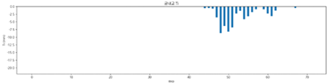
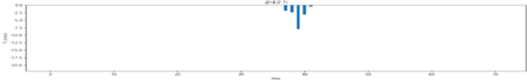
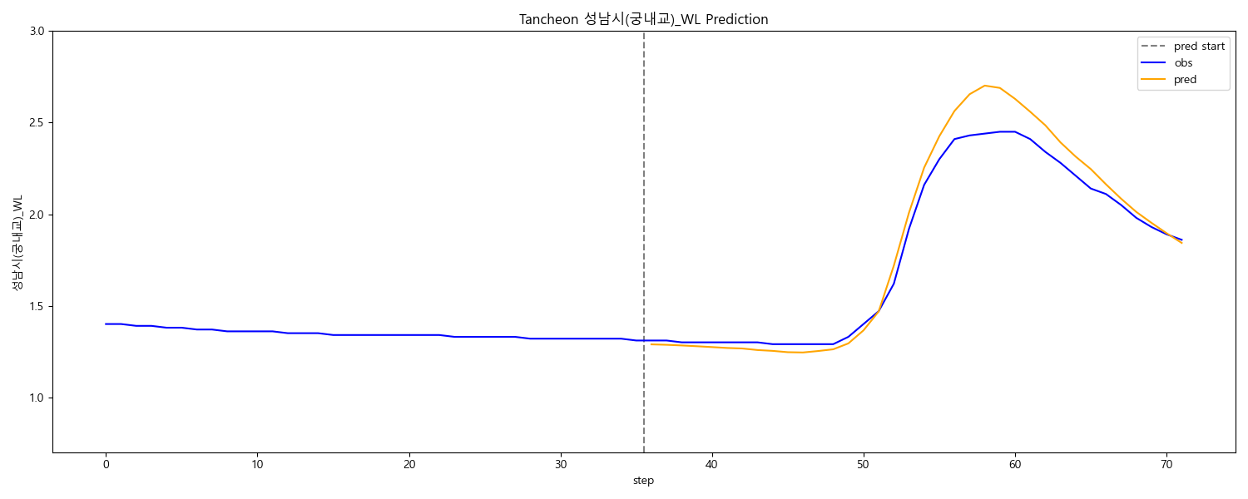
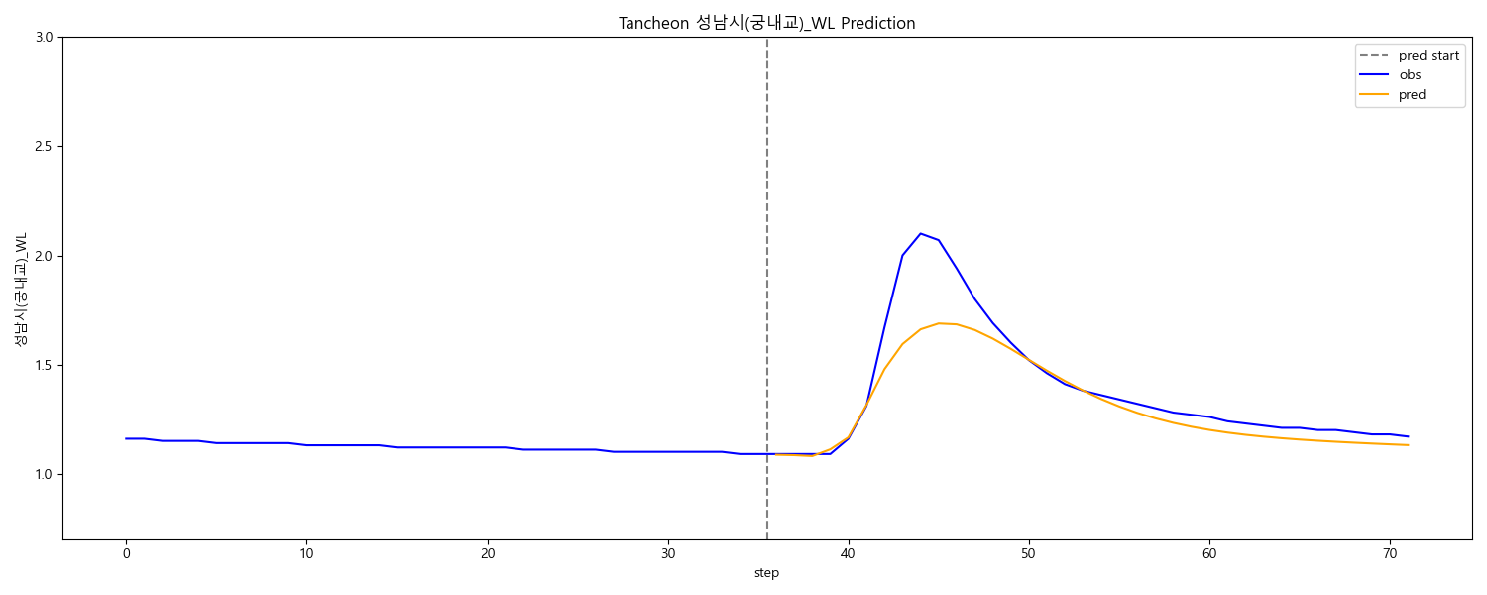
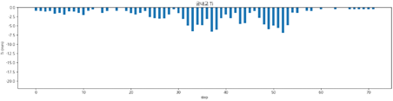
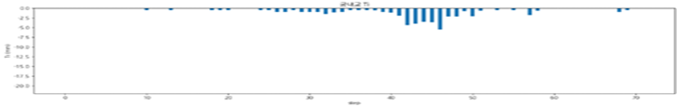
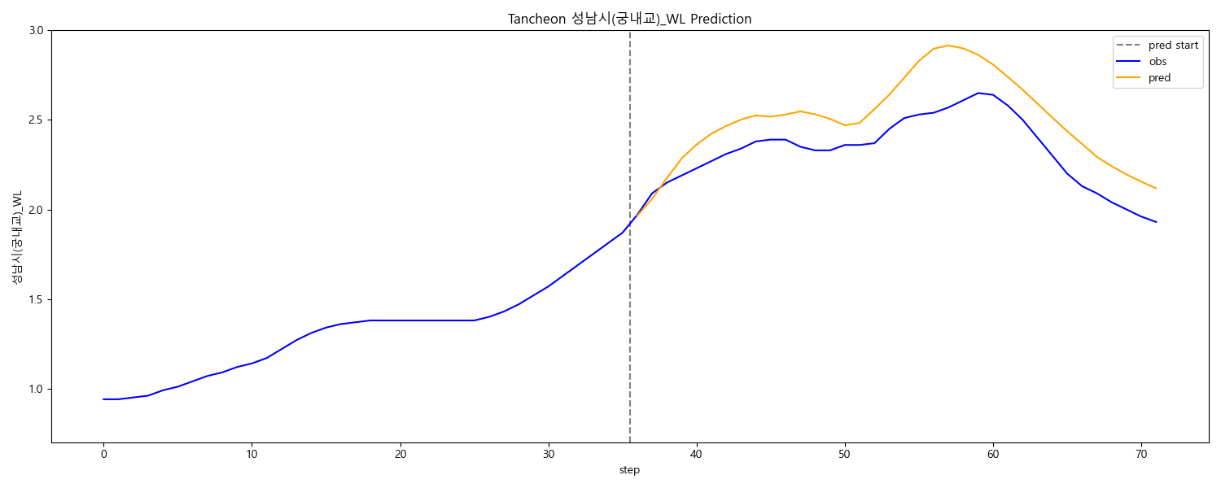
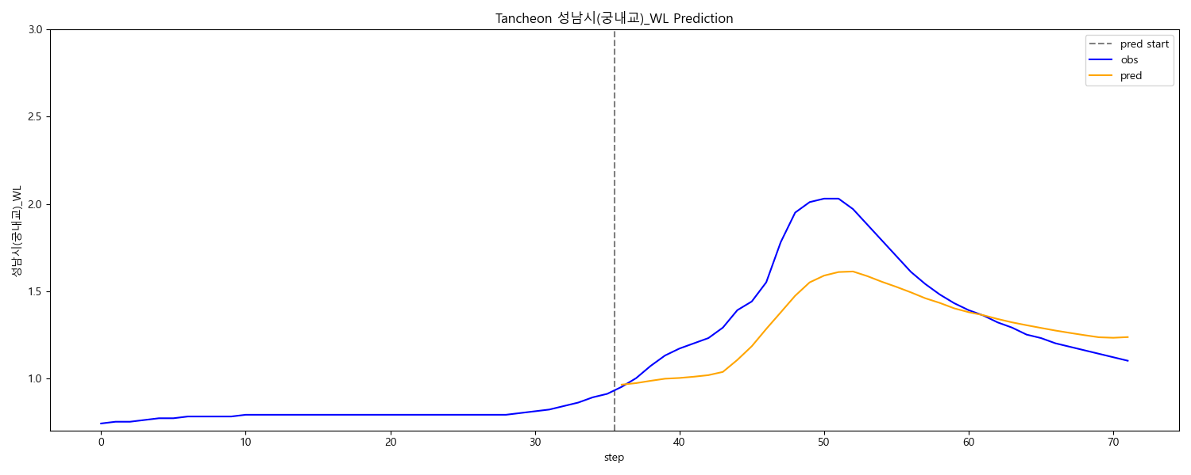
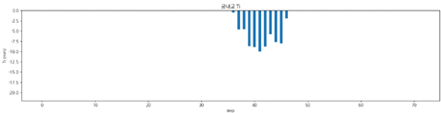
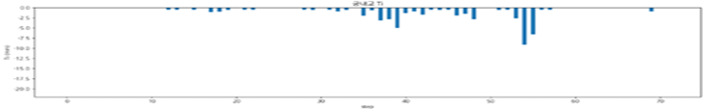
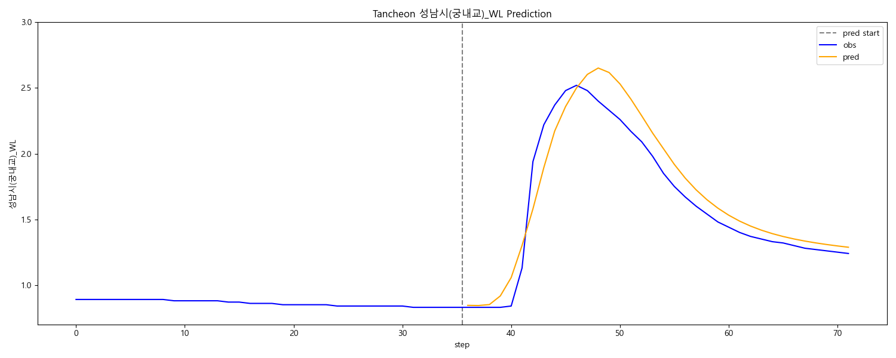
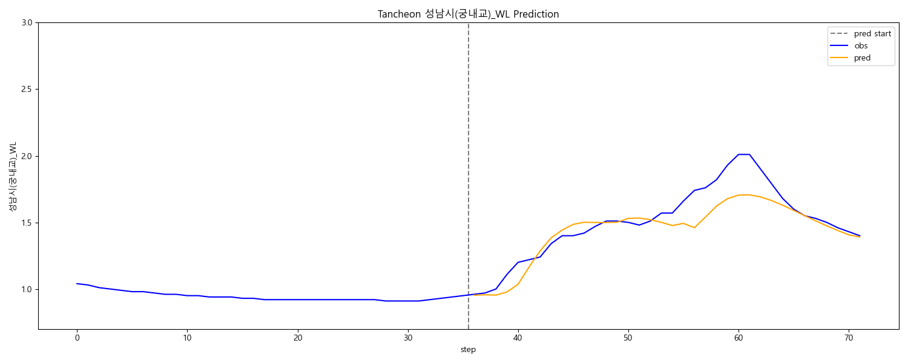
궁내교
testdata_ 200802
testdata_ 240723
R2 : 0.9508
R2 : 0.7689
testdata_ 220712
testdata_ 250716
R2 : 0.0509
R2 : 0.5051
testdata_230711
testdata_250814
R2 : 0.9096
R2 : 0.7659

Slide 7
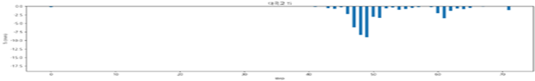
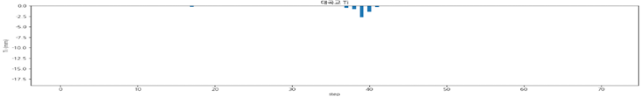
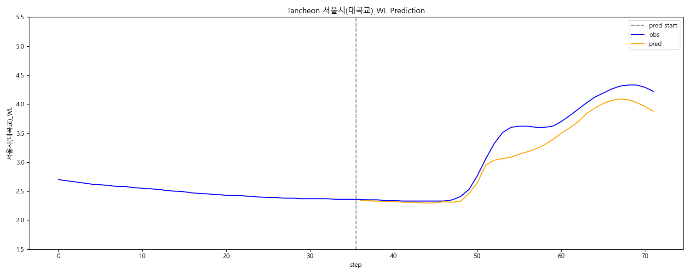
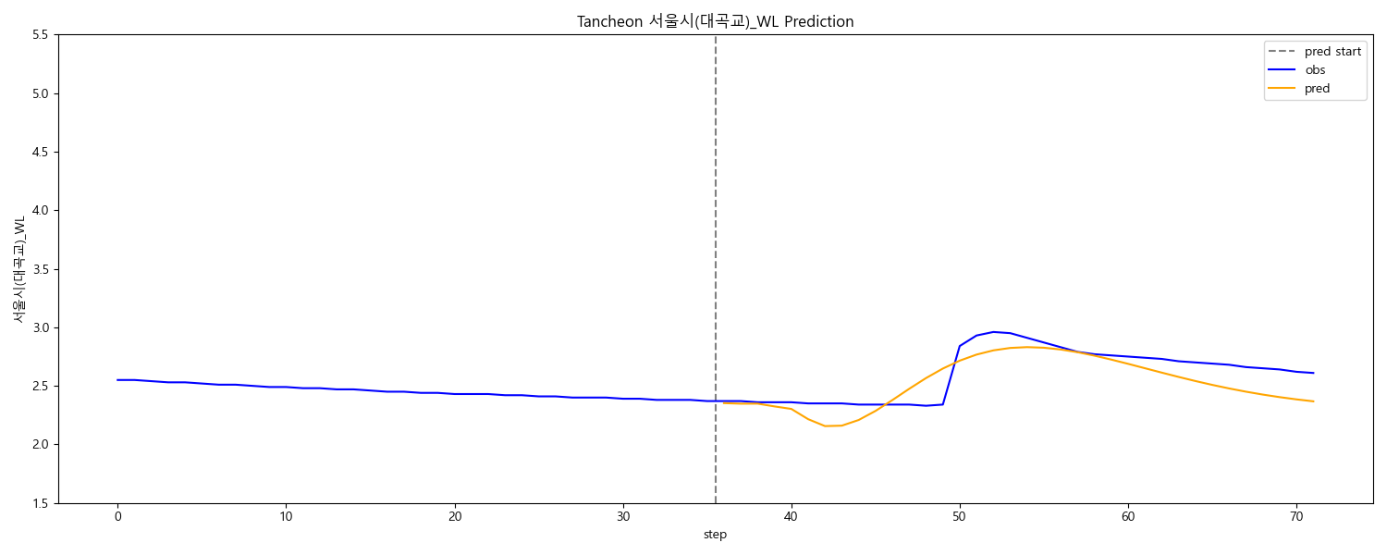
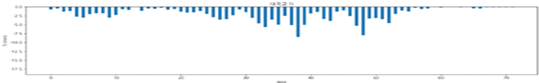
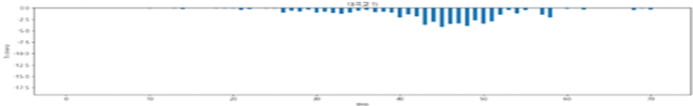
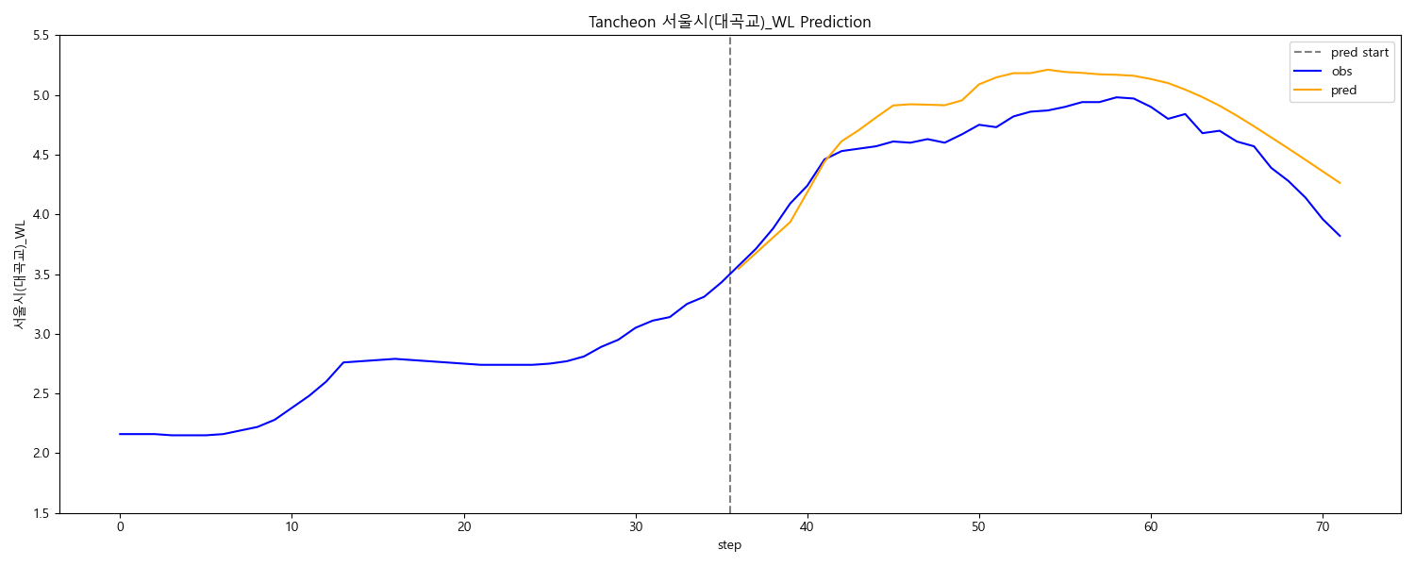
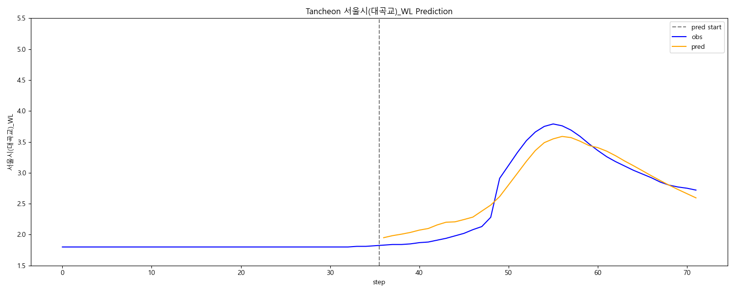
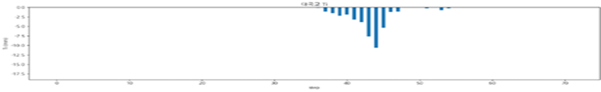
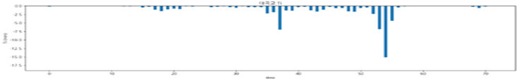
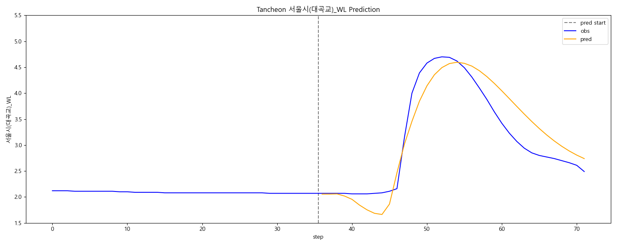
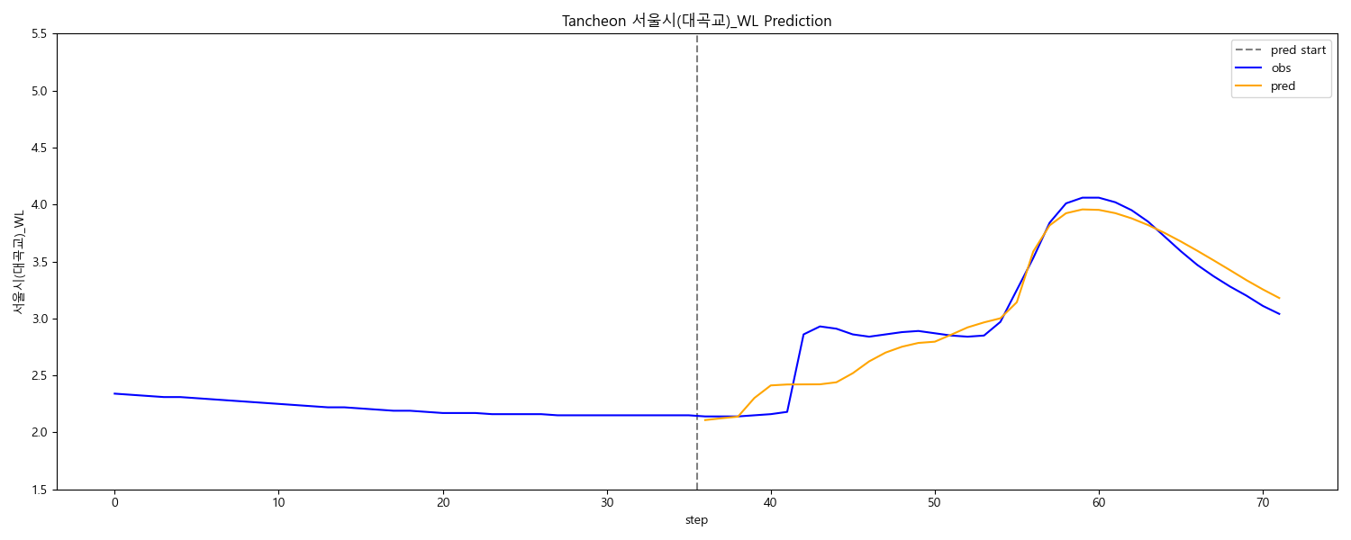
대곡교
testdata_ 200802
testdata_ 240723
R2 : 0.9090
R2 : 0.5396
testdata_ 220712
testdata_ 250716
R2 : 0.5072
R2 : 0.9218
testdata_230711
testdata_250814
R2 : 0.8436
R2 : 0.9005

Slide 8
관심수위 +
2020년 이후 데이터 학습

Slide 9
관심 수위 : 궁내교 ( 2 ) 대곡교 ( 3.8 )
그래프 스케일 고정 : 궁내교 ( 0.7 - 3 ) 대곡교 ( 1.5 – 5.5 )
--------------------------------------------------------
loss_function = MSE
learning_rate = 0.0003
dropout = 0.0
seq_length = 36
Dense = 1 ( 36번 처리 )
학습 이벤트 순서 shuffle
학습데이터
홍수통제소 API 호출 → MIET 활용 강우 이벤트 추출 → 관심 수위 이상 추출
time | 서울시 (대곡교) | 성남시 (성남북초교) | 광주시 (남한산초교) | 성남시 (대장동) | 성남시 (구미초교) | 성남시 (한국학중앙연구원) | 성남시 (궁내교)_WL | 성남시 (궁내교)_Q | 서울시 (대곡교)_WL | 서울시 (대곡교)_Q | 대곡교_Ti | 궁내교_Ti
2014-07-24 15:30:00 | 0.0 | 0.0 | 0.0 | 0.0 | 0.0 | 0.0 | 1.12 | 5.11 | 2.17 | 40.56 | 0.0 | 0.0
학습 : 2020 ~ 20240920 ( 25개 ) ( 학습이벤트순서섞어서)
검증 : 20240921 ~ 250919 85번 ( 7개 )
테스트 : 250919 86번 ~ 251006 ( 3개 )
학습 , 검증 : 총 40개 中 35개 데이터 파일 사용
테스트 : 학습 데이터에서 제외한 5개 데이터 파일 ( 4개 이벤트 )
+ 학습에서 검증에 사용된 2개 이벤트 사용

Slide 10
관심수위 + 2020년 이후 데이터 학습
최근 패턴 적응률 높음
일부 이벤트 개선
데이터수 감소로 일반화 성능 저하
피크 값 불안정
기본 모델 대비 평균 R2 : 궁내교 ▼ 저하 ( -6.3 % ) , 대곡교 ▼ 저하 ( -8.3 % )
+) 1시간 뒤 , 3시간 뒤 시점 예측 결과 : 오차 수위 ( 정확도 )
 | 궁내교 |  |  |  | 대곡교
Test data | r2 | mse | mae | rmse | r2 | mse | mae | rmse
20.08.02 | 0.9610 | 0.0083 | 0.0658 | 0.0908 | 0.9578 | 0.0257 | 0.1122 | 0.1604
22.07.12 | 0.2350 | 0.0304 | 0.1573 | 0.1742 | 0.3842 | 0.0862 | 0.2608 | 0.2937
23.07.11 | 0.7765 | 0.0625 | 0.2219 | 0.2501 | 0.7163 | 0.2582 | 0.3972 | 0.5081
24.07.23 | 0.7457 | 0.0206 | 0.0937 | 0.1434 | 0.4315 | 0.0270 | 0.1404 | 0.1644
25.07.16 | 0.6535 | 0.0348 | 0.1430 | 0.1864 | 0.9106 | 0.0413 | 0.1770 | 0.2032
25.08.14 | 0.8250 | 0.0123 | 0.0870 | 0.1111 | 0.9172 | 0.0287 | 0.1304 | 0.1695
궁내교 |  | 대곡교
1시간 | 3시간 | 1시간 | 3시간
-0.03 ( 97.7 % ) | 0.16 ( 92.6 % ) | -0.02 ( 99. 3% ) | -0.25 ( 92.9 % )
0.19 ( 91.6 % ) | 0.22 ( 91.2 % ) | 0.16 ( 96.5 % ) | 0.35 ( 92.7 % )
-0.32 ( 83.3 % ) | 0.35 ( 81.2 % ) | -0.16 ( 92.4 % ) | 0.06 ( 98.6 % )
-0.16 ( 90.3 % ) | -0.04 ( 96.7 % ) | -0.1 ( 95.7 % ) | -0.14 ( 95.3 % )
-0.2 ( 83.4 % ) | -0.16 ( 90.9 % ) | 0.31 ( 84 % ) | -0.12 ( 96.7 % )
0.1 ( 91.5 % ) | -0.11 ( 93.2 % ) | -0.36 ( 87.3 % ) | 0.07 ( 97.6 % )
오차 : 소수 3 자리 반올림 , 정확도 : 소수 2 자리에서 반올림

Slide 11
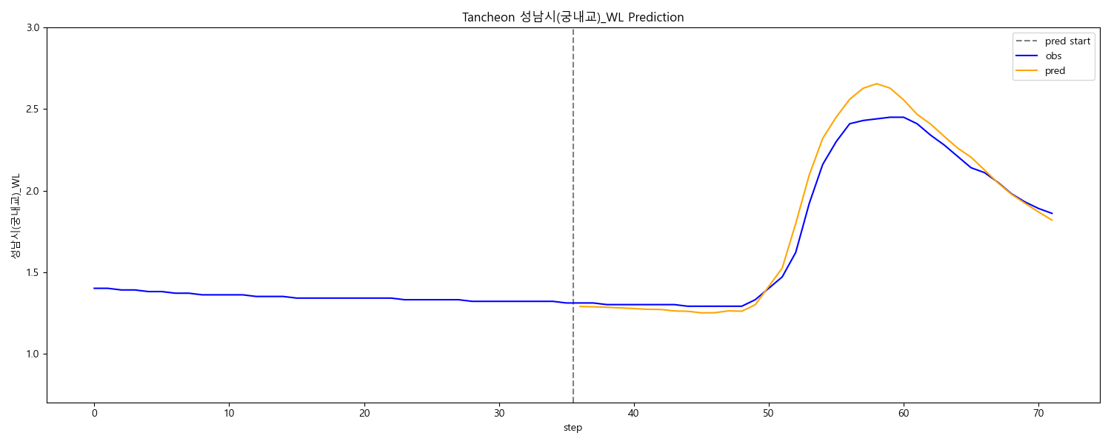
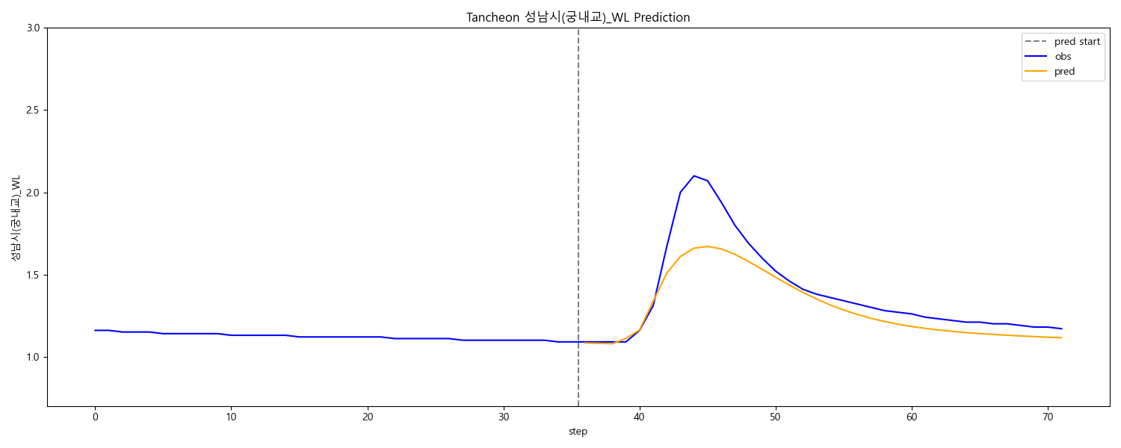

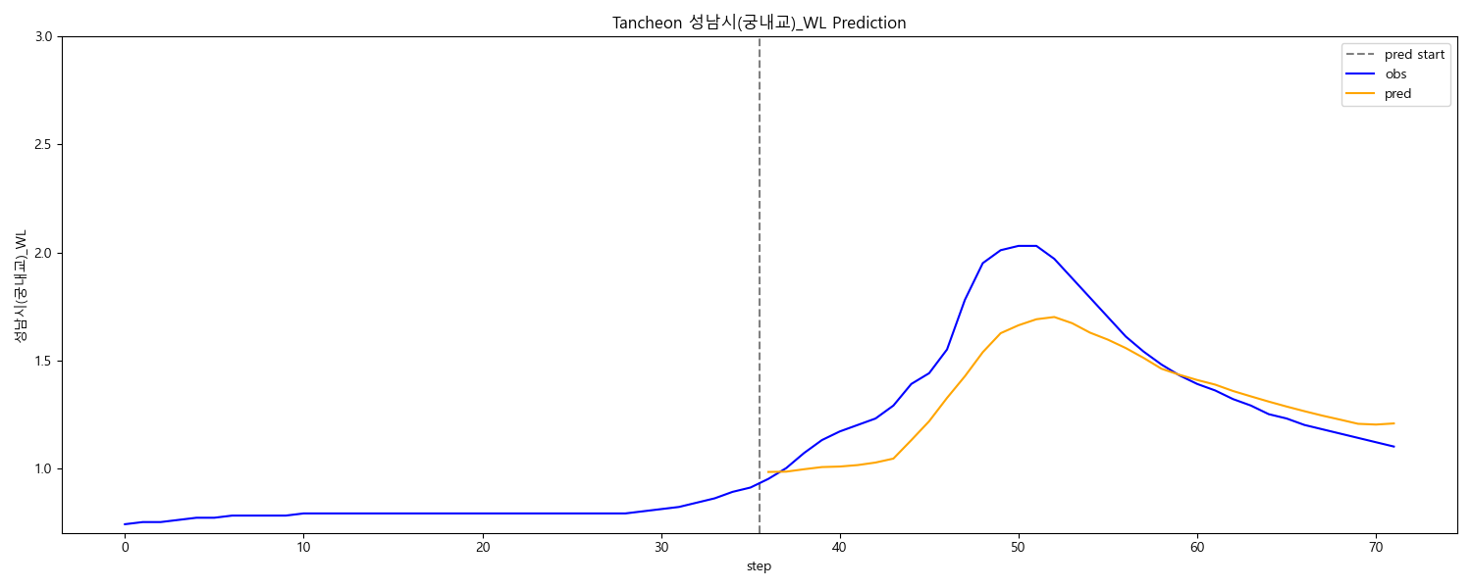
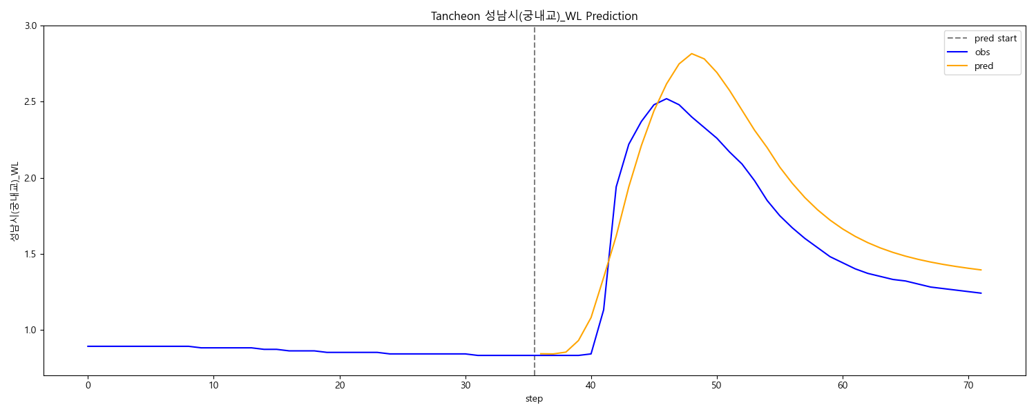

궁내교
testdata_ 200802
testdata_ 240723
R2 : 0.9610
R2 : 0.7457
testdata_ 220712
testdata_ 250716
R2 : 0.2350
R2 : 0.6535
testdata_230711
testdata_250814
R2 : 0.7765
R2 : 0.8250

Slide 12
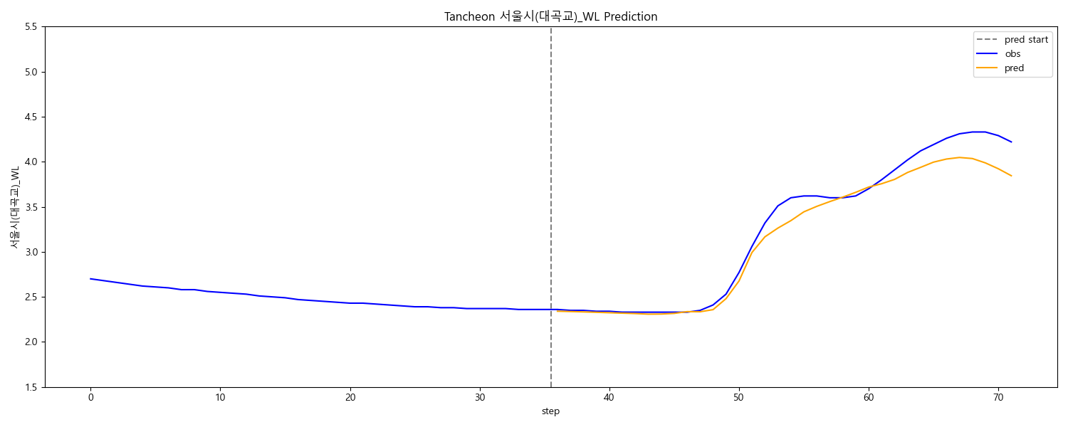
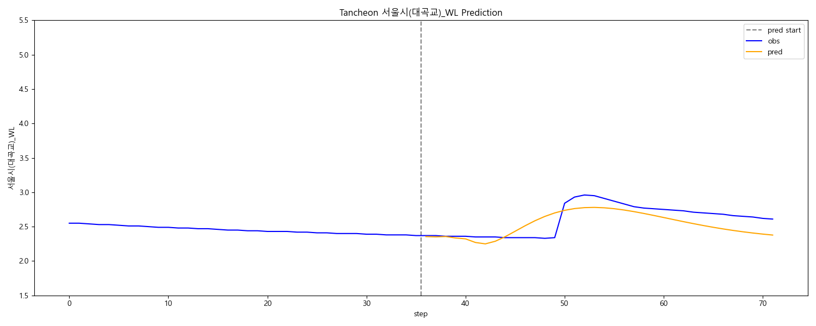
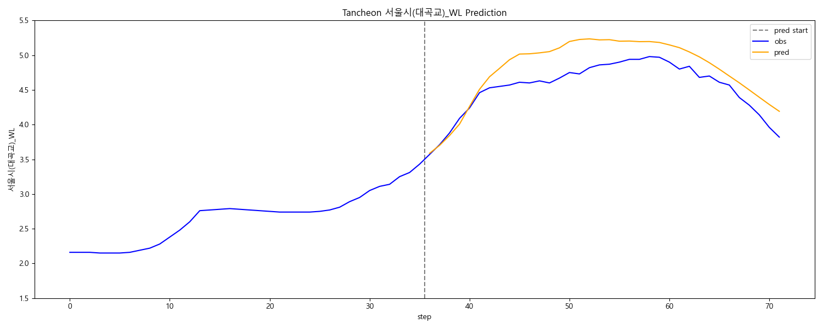
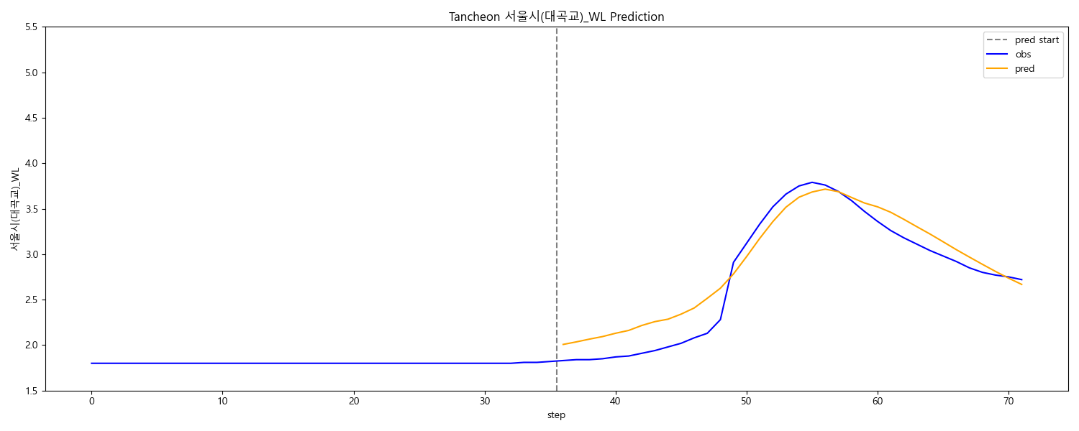
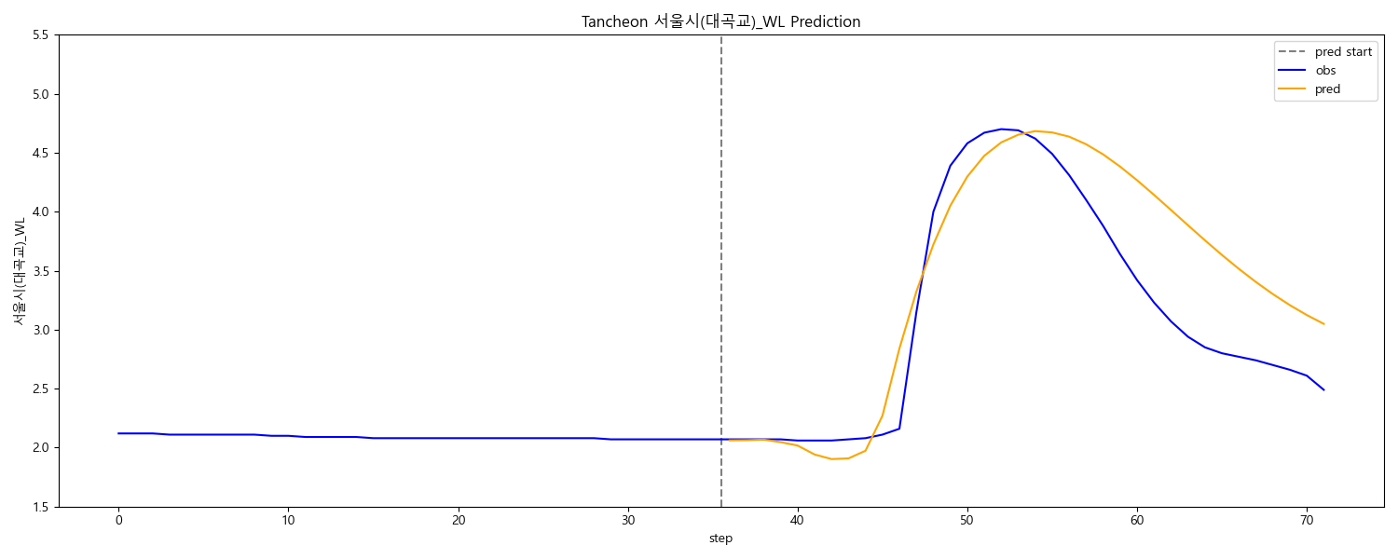
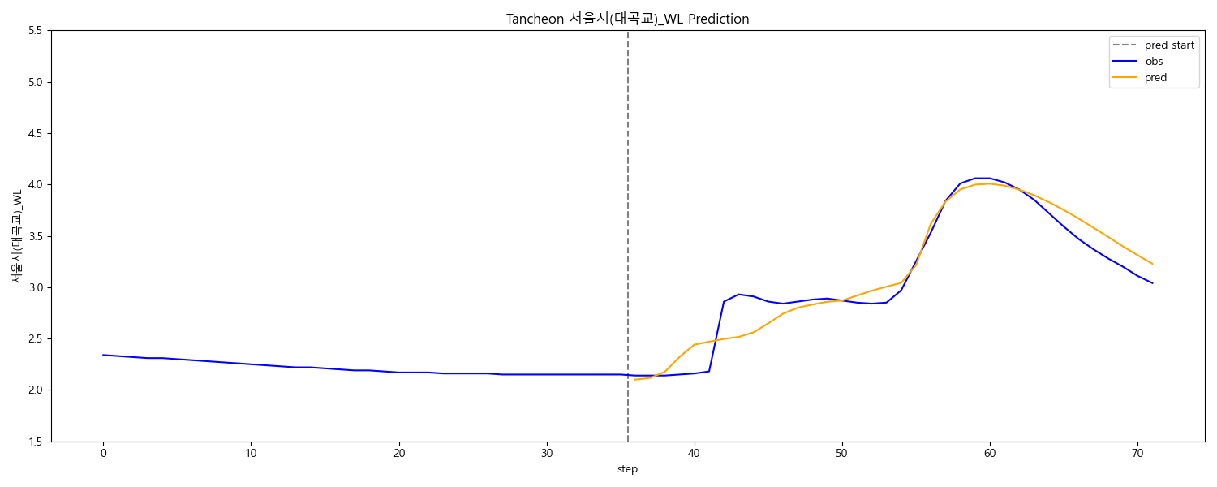
대곡교
testdata_ 200802
testdata_ 240723
R2 : 0.9578
R2 : 0.4315
testdata_ 220712
testdata_ 250716
R2 : 0.3842
R2 : 0.9106
testdata_230711
testdata_250814
R2 : 0.7163
R2 : 0.9172

Slide 13
관심수위 +
누적 강우 추가

Slide 14
관심 수위 : 궁내교 ( 2 ) 대곡교 ( 3.8 )
그래프 스케일 고정 : 궁내교 ( 0.7 - 3 ) 대곡교 ( 1.5 – 5.5 )
--------------------------------------------------------
loss_function = MSE
learning_rate = 0.0003
dropout = 0.0
seq_length = 36
Dense = 1 ( 36번 처리 )
학습 이벤트 순서 shuffle
학습데이터
홍수통제소 API 호출 → MIET 활용 강우 이벤트 추출 → 관심 수위 이상 추출
( 누적 강우 → 학습과 예측에 사용 )
time | 서울시 (대곡교) | 성남시 (성남북초교) | 광주시 (남한산초교) | 성남시 (대장동) | 성남시 (구미초교) | 성남시 (한국학중앙연구원) | 성남시 (궁내교)_WL | 성남시 (궁내교)_Q | 서울시 (대곡교)_WL | 서울시 (대곡교)_Q | 대곡교_Ti | 궁내교_Ti | 대곡교_누적강우 | 궁내교_누적강우
2014-07-24 15:30:00 | 0.0 | 0.0 | 0.0 | 0.0 | 0.0 | 0.0 | 1.12 | 5.11 | 2.17 | 40.56 | 0.0 | 0.0 | 0.0 | 0.0
학습 : 2014 ~ 20230629 ( 43개 ) ( 학습이벤트순서섞어서)
검증 : 20230713 ~ 250813 ( 12개 )
테스트 : 2550916 ~ 251006 ( 6개 )
학습 , 검증 : 총 67개 中 61개 데이터 파일 사용
테스트 : 학습 데이터에서 제외한 6개 데이터 파일 ( 4개 이벤트 )
+ 학습에서 검증에 사용된 2개 이벤트 사용

Slide 15
관심수위 + 누적 강우 추가
상승 시작 시점 인식 개선
일부 피크 타이밍 개선
누적강우 효과가 궁내교에서 과보정 발생
기본 모델 대비 평균 R2 : 궁내교 ▲ 개선 ( +2.07 % ) , 대곡교 ▼ 저하 ( -0.98 % )
+) 1시간 뒤 , 3시간 뒤 시점 예측 결과 : 오차 수위 ( 정확도 )
 | 궁내교 |  |  |  | 대곡교
Test data | r2 | mse | mae | rmse | r2 | mse | mae | rmse
20.08.02 | 0.9176 | 0.0174 | 0.0993 | 0.1320 | 0.9422 | 0.0353 | 0.1479 | 0.1879
22.07.12 | 0.4645 | 0.0212 | 0.1331 | 0.1458 | 0.6228 | 0.0528 | 0.2082 | 0.2298
23.07.11 | 0.9119 | 0.0247 | 0.1283 | 0.1570 | 0.8492 | 0.1372 | 0.3123 | 0.3704
24.07.23 | 0.7989 | 0.0163 | 0.0600 | 0.1276 | 0.5213 | 0.0228 | 0.1271 | 0.1509
25.07.16 | 0.4844 | 0.0517 | 0.1744 | 0.2274 | 0.9162 | 0.0387 | 0.1629 | 0.1967
25.08.14 | 0.7933 | 0.0146 | 0.0833 | 0.1207 | 0.8923 | 0.0374 | 0.1438 | 0.1934
궁내교 |  | 대곡교
1시간 | 3시간 | 1시간 | 3시간
-0.02 ( 98.4 % ) | 0.12 ( 94.4 % ) | -0.03 ( 98.5 % ) | -0.43 ( 88.1 % )
0.14 ( 93.9 % ) | 0.17 ( 93.4 % ) | 0.08 ( 98.1 % ) | 0.26 ( 94.6 % )
-0.36 ( 81.3 % ) | 0.18 ( 90.2 % ) | -0.28 ( 86.6 % ) | -0.08 ( 98.4 % )
-0.17 ( 89.7 % ) | 0.02 ( 98.4 % ) | -0.18 ( 92.4 % ) | -0.09 ( 96.8 % )
-0.22 ( 82.1 % ) | -0.04 ( 97.6 % ) | -0.72 ( 75 % ) | 0.48 ( 83.9 % )
0.05 ( 95.7 % ) | -0.31 ( 82.8 % ) | 0.5 ( 73.7 % ) | -0.77 ( 79.5 % )
예측수위 , 오차 : 소수 3 자리 반올림 , 정확도 : 소수 2 자리에서 반올림

Slide 16
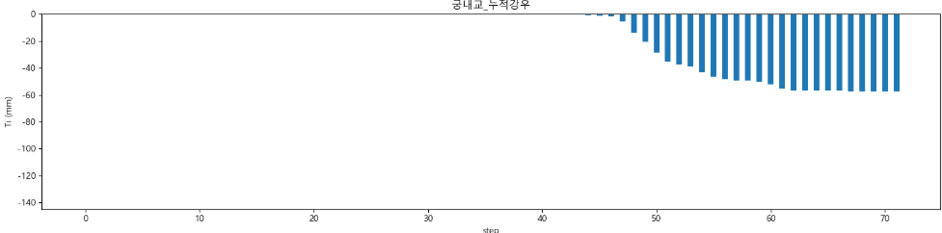
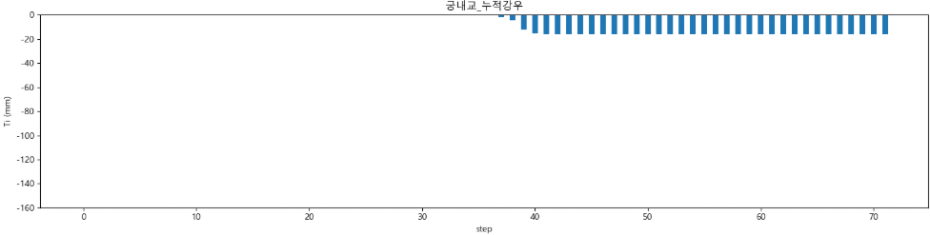
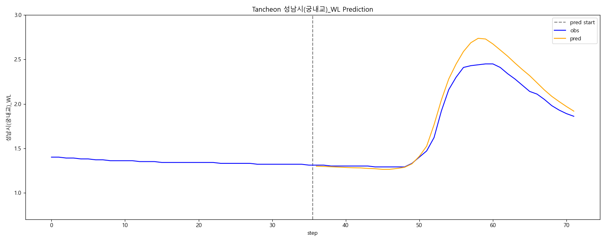
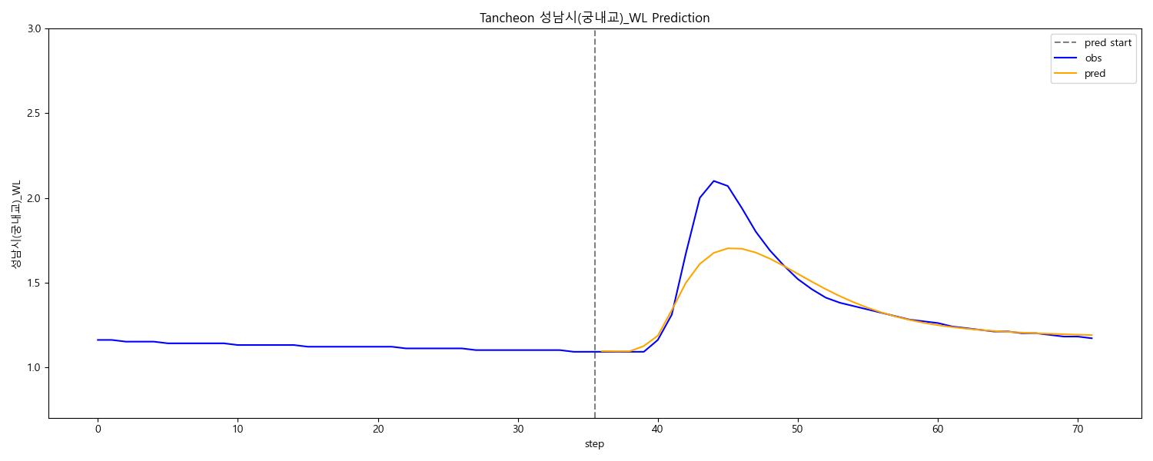
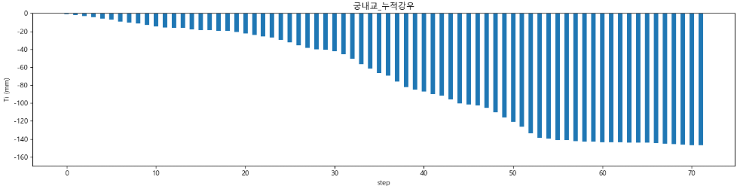
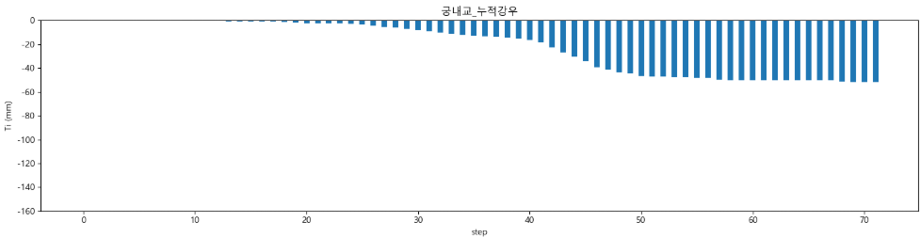

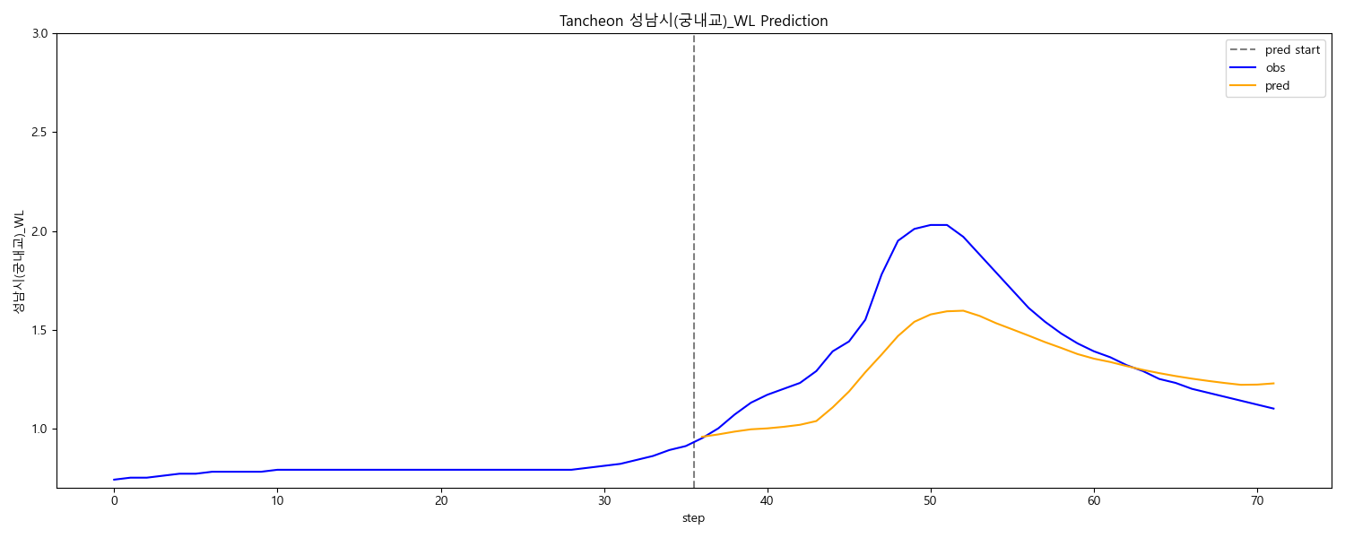
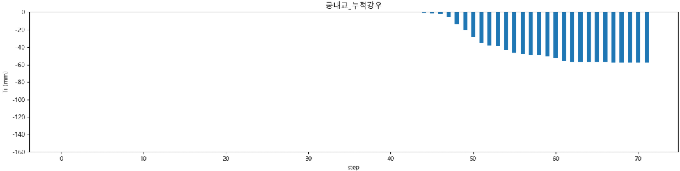
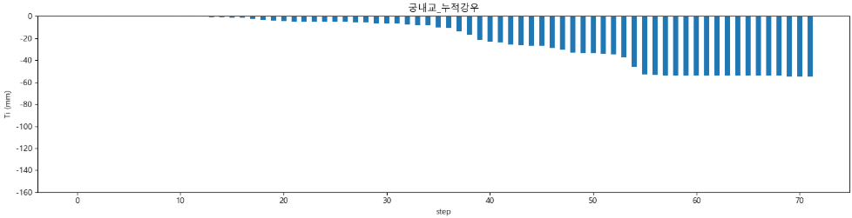

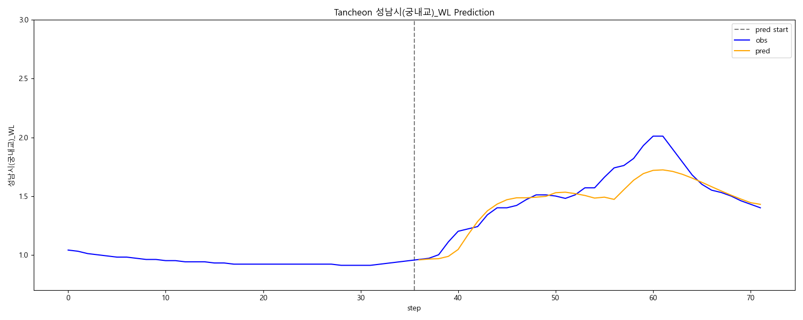
궁내교
testdata_ 200802
testdata_ 240723
R2 : 0.9176
R2 : 0.7989
testdata_ 220712
testdata_ 250716
R2 : 0.4645
R2 :0.4844
testdata_230711
testdata_250814
R2 : 0.9119
R2 : 0.7933

Slide 17
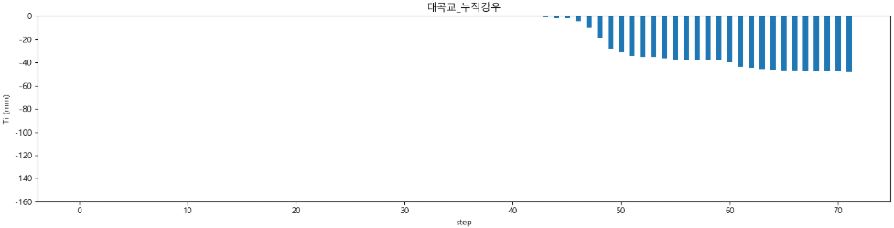
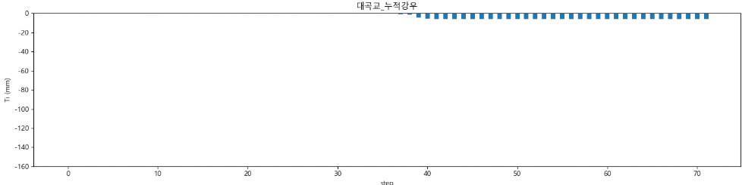


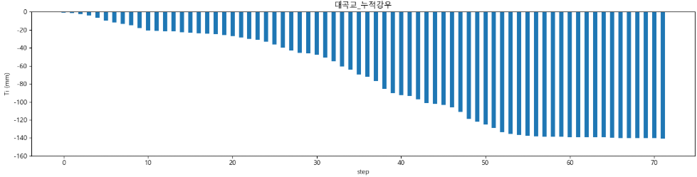
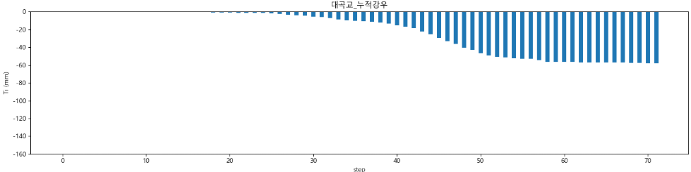
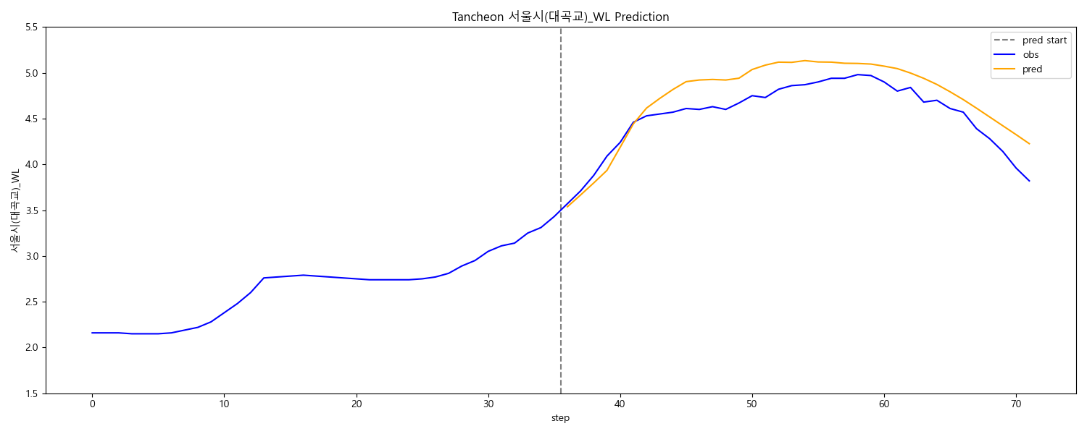
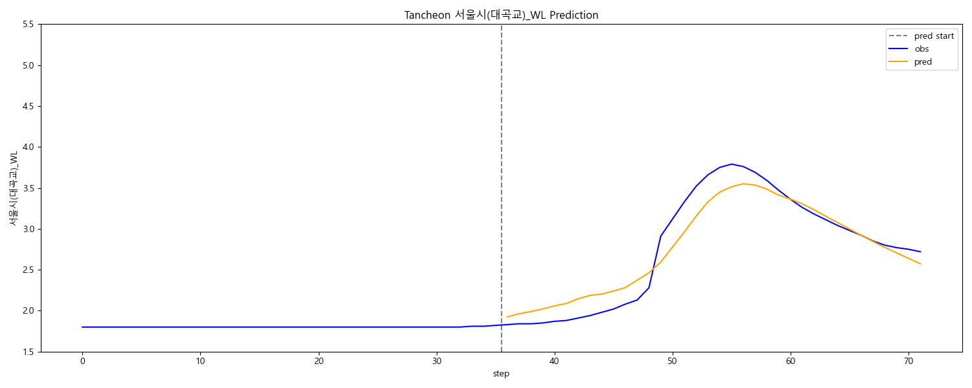




대곡교
testdata_ 200802
testdata_ 240723
R2 : 0.9422
R2 : 0.5213
testdata_ 220712
testdata_ 250716
R2 : 0.6228
R2 : 0.9162
testdata_230711
testdata_250814
R2 : 0.8492
R2 : 0.8923

Slide 18
관심수위 + MAE + 2020년 이후 데이터 학습
+ 누적 강우 추가

Slide 19
관심 수위 : 궁내교 ( 2 ) 대곡교 ( 3.8 )
그래프 스케일 고정 : 궁내교 ( 0.7 - 3 ) 대곡교 ( 1.5 – 5.5 )
--------------------------------------------------------
loss_function = MSE
learning_rate = 0.0003
dropout = 0.0
seq_length = 36
Dense = 1 ( 36번 처리 )
학습 이벤트 순서 shuffle
학습데이터
홍수통제소 API 호출 → MIET 활용 강우 이벤트 추출 → 관심 수위 이상 추출
( 누적 강우 → 학습과 예측에 사용 )
time | 서울시 (대곡교) | 성남시 (성남북초교) | 광주시 (남한산초교) | 성남시 (대장동) | 성남시 (구미초교) | 성남시 (한국학중앙연구원) | 성남시 (궁내교)_WL | 성남시 (궁내교)_Q | 서울시 (대곡교)_WL | 서울시 (대곡교)_Q | 대곡교_Ti | 궁내교_Ti | 대곡교_누적강우 | 궁내교_누적강우
2014-07-24 15:30:00 | 0.0 | 0.0 | 0.0 | 0.0 | 0.0 | 0.0 | 1.12 | 5.11 | 2.17 | 40.56 | 0.0 | 0.0 | 0.0 | 0.0
학습 : 2020 ~ 20240920 ( 25개 ) ( 학습이벤트순서섞어서)
검증 : 20240921 ~ 250919 85번 ( 7개 )
테스트 : 250919 86번 ~ 251006 ( 3개 )
학습 , 검증 : 총 40개 中 35개 데이터 파일 사용
테스트 : 학습 데이터에서 제외한 5개 데이터 파일 ( 4개 이벤트 )
+ 학습에서 검증에 사용된 2개 이벤트 사용

Slide 20
관심수위 + 2020년 이후 데이터 학습 + 누적 강우 추가
최근 패턴 적응률 높음
궁내교 평균 성능 하락
대곡교 고수위 이벤트에서 안정적
데이터수 감소 + feature 증가 → 과적합 위험
기본 모델 대비 평균 R2 : 궁내교 ▼ 저하 ( -3.08 % ) , 대곡교 ▼ 저하 ( -6.01 % )
+) 1시간 뒤 , 3시간 뒤 시점 예측 결과 : 오차 ( 정확도 )
 | 궁내교 |  |  |  | 대곡교
Test data | r2 | mse | mae | rmse | r2 | mse | mae | rmse
20.08.02 | 0.9407 | 0.0125 | 0.1010 | 0.1120 | 0.9719 | 0.0171 | 0.1040 | 0.1309
22.07.12 | 0.2055 | 0.0315 | 0.1429 | 0.1775 | 0.5927 | 0.0570 | 0.1987 | 0.2388
23.07.11 | 0.6441 | 0.0996 | 0.2819 | 0.3156 | 0.7324 | 0.2436 | 0.3876 | 0.4936
24.07.23 | 0.6904 | 0.0250 | 0.1010 | 0.1583 | 0.3858 | 0.0292 | 0.1499 | 0.1709
25.07.16 | 0.7551 | 0.0246 | 0.1311 | 0.1567 | 0.9196 | 0.0371 | 0.1666 | 0.1927
25.08.14 | 0.9146 | 0.0060 | 0.0616 | 0.0776 | 0.9006 | 0.0345 | 0.1452 | 0.1857
궁내교 |  | 대곡교
1시간 | 3시간 | 1시간 | 3시간
-0.1 ( 92.3 % ) | 0.15 ( 93.1 % ) | -0.04 ( 98.1 % ) | -0.2 ( 94.5 % )
0.25 ( 89.4 % ) | 0.25 ( 90 % ) | 0.15 ( 96.7 % ) | 0.21 ( 95.6 % )
-0.27 ( 86.1 % ) | 0.46 ( 75.3 % ) | -0.15 ( 92.8 % ) | 0.05 ( 98.8 % )
-0.18 ( 89.2 % ) | -0.04 ( 97.3 % ) | -0.1 ( 95.7 % ) | -0.15 ( 94.9 % )
-0.16 ( 86.6 % ) | -0.09 ( 95.1 % ) | 0.29 ( 84.6 % ) | -0.17 ( 95.5 % )
0.12 ( 90.5 % ) | -0.09 ( 94.1 % ) | -0.4 ( 85.9 % ) | 0.22 ( 92.1 % )
오차 : 소수 3 자리 반올림 , 정확도 : 소수 2 자리에서 반올림

Slide 21






궁내교
testdata_ 200802
testdata_ 240723
R2 : 0.9407
R2 : 0.6904
testdata_ 220712
testdata_ 250716
R2 : 0.2055
R2 : 0.7551
testdata_230711
testdata_250814
R2 : 0.6441
R2 : 0.9146

Slide 22






대곡교
testdata_ 200802
testdata_ 240723
R2 : 0.9719
R2 : 0.3858
testdata_ 220712
testdata_ 250716
R2 : 0.5927
R2 : 0.9196
testdata_230711
testdata_250814
R2 : 0.7324
R2 : 0.9006

Slide 23
전체강우

Slide 24
관심수위
?
오차
기본 모델 대비 평균 R2 : 궁내교 ▼ 저하 ( - % ) , 대곡교 ▼ 저하 ( - % )
+) 1시간 뒤 , 3시간 뒤 시점 예측 결과 : 오차 ( 정확도 )
 | 궁내교 |  |  |  | 대곡교
Test data | r2 | mse | mae | rmse | r2 | mse | mae | rmse
20.08.02 | 0.9541 | 0.0097 | 0.0643 | 0.0985 | 0.8737 | 0.0771 | 0.2243 | 0.2777
22.07.12 | 0.9273 | 0.0029 | 0.0469 | 0.0537 | 0.7555 | 0.0342 | 0.1470 | 0.1850
23.07.11 | 0.9329 | 0.0188 | 0.0812 | 0.1370 | 0.7992 | 0.1827 | 0.3313 | 0.4275
24.07.23 | 0.6838 | 0.0256 | 0.1009 | 0.1599 | 0.1336 | 0.0412 | 0.1724 | 0.2030
25.07.16 | 0.4005 | 0.0601 | 0.1829 | 0.2452 | 0.8864 | 0.0525 | 0.1855 | 0.2291
25.08.14 | 0.8120 | 0.0133 | 0.0815 | 0.1151 | 0.8356 | 0.0571 | 0.1902 | 0.2389
궁내교 |  | 대곡교
1시간 | 3시간 | 1시간 | 3시간
0 ( 0% ) | 0 ( 0% ) | 0 ( 0% ) | 0 ( 0% )
0 ( 0% ) | 0 ( 0% ) | 0 ( 0% ) | 0 ( 0% )
0 ( 0% ) | 0 ( 0% ) | 0 ( 0% ) | 0 ( 0% )
0 ( 0% ) | 0 ( 0% ) | 0 ( 0% ) | 0 ( 0% )
0 ( 0% ) | 0 ( 0% ) | 0 ( 0% ) | 0 ( 0% )
0 ( 0% ) | 0 ( 0% ) | 0 ( 0% ) | 0 ( 0% )
예측수위 , 오차 : 소수 3 자리 반올림 , 정확도 : 소수 2 자리에서 반올림

Slide 25






궁내교
testdata_ 200802
testdata_ 240723
R2 : 0.9541
R2 : 0.6838
testdata_ 220712
testdata_ 250716
R2 : 0.9273
R2 : 0.4005
testdata_230711
testdata_250814
R2 : 0.9329
R2 : 0.8120

Slide 26






대곡교
testdata_ 200802
testdata_ 240723
R2 : 0.8737
R2 : 0.1336
testdata_ 220712
testdata_ 250716
R2 : 0.7555
R2 : 0.8864
testdata_230711
testdata_250814
R2 : 0.7992
R2 : 0.8356

